Slide 1
"Interfejsy serwisów internetowych - jak przykuć naszą uwagę?"
Piotr Piesiak
Filip Komorowski

Slide 2
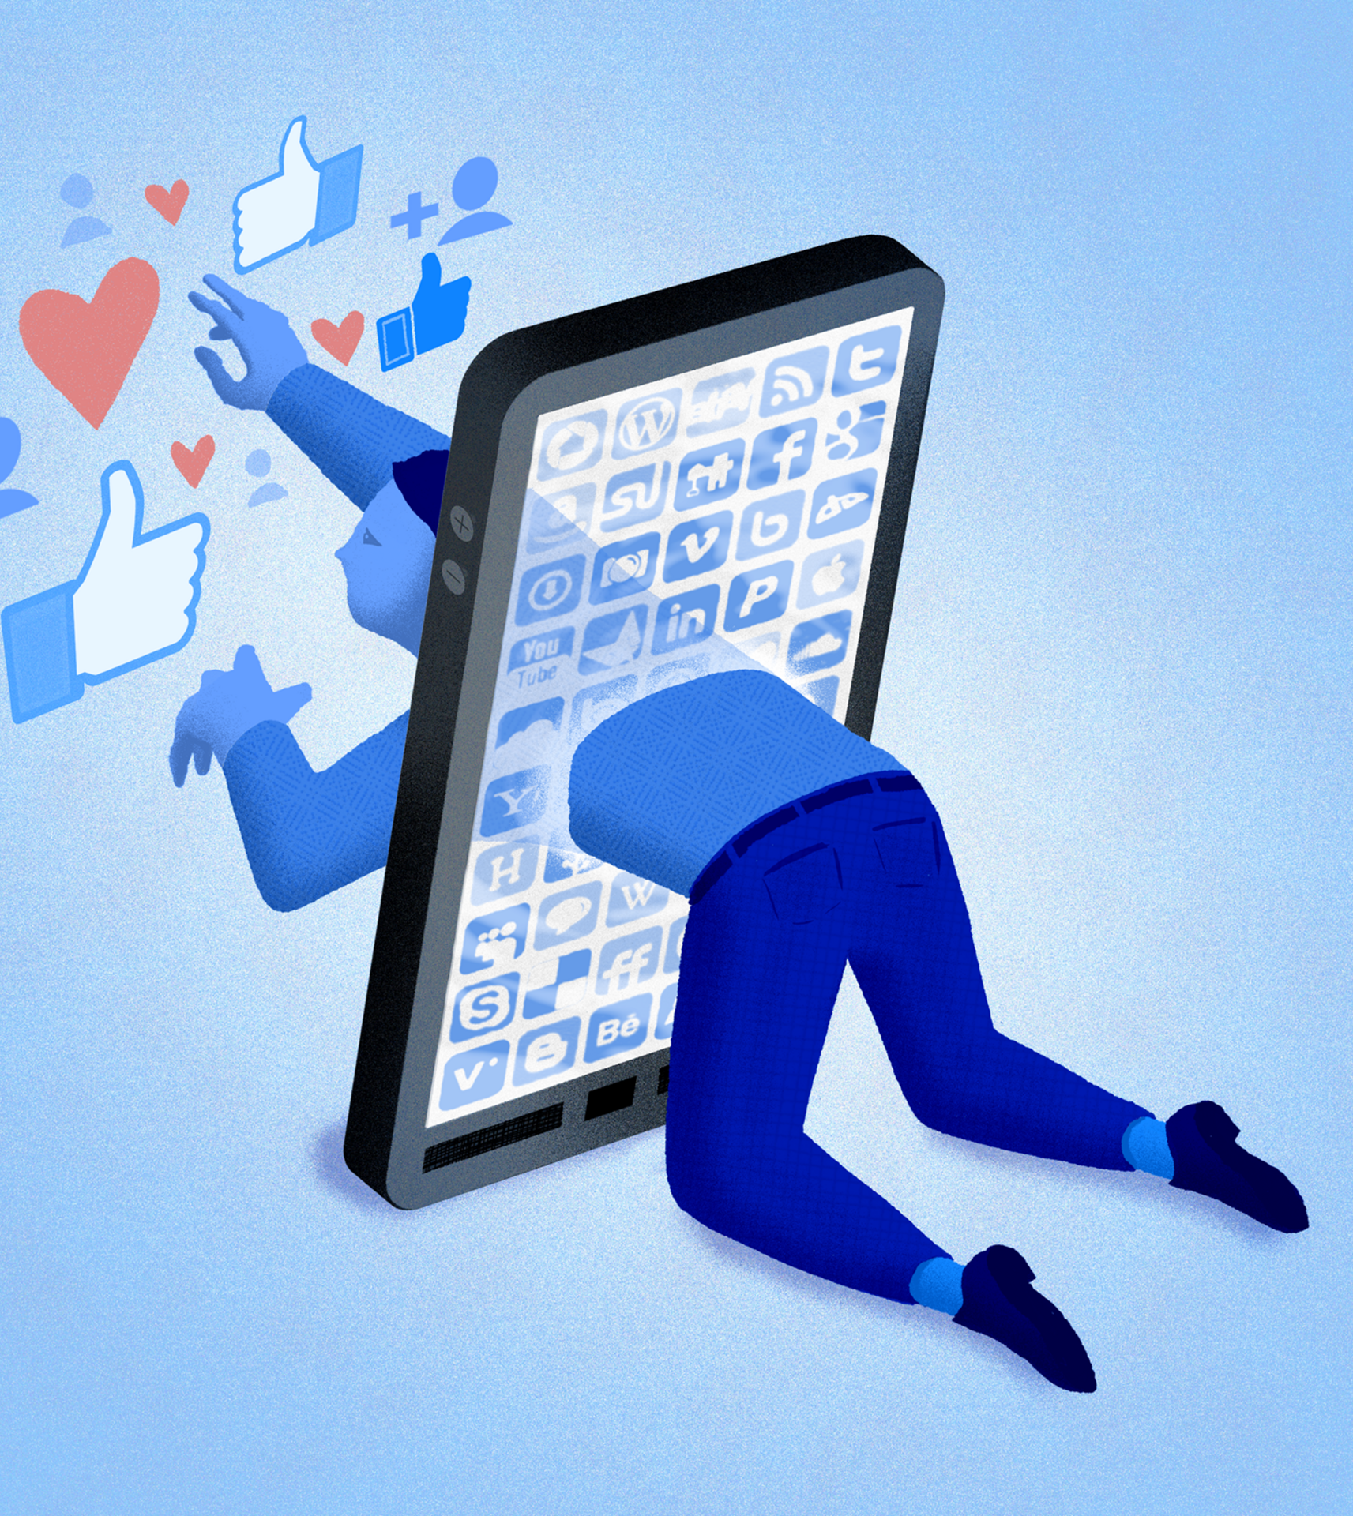
Uzależniające elementy designu
Powiadomienia
"Niekończące" się tablice
Przemyślane dźwięki
Auto odtwarzanie filmów
Konstrukcja przycisków
Estetyka

Slide 3
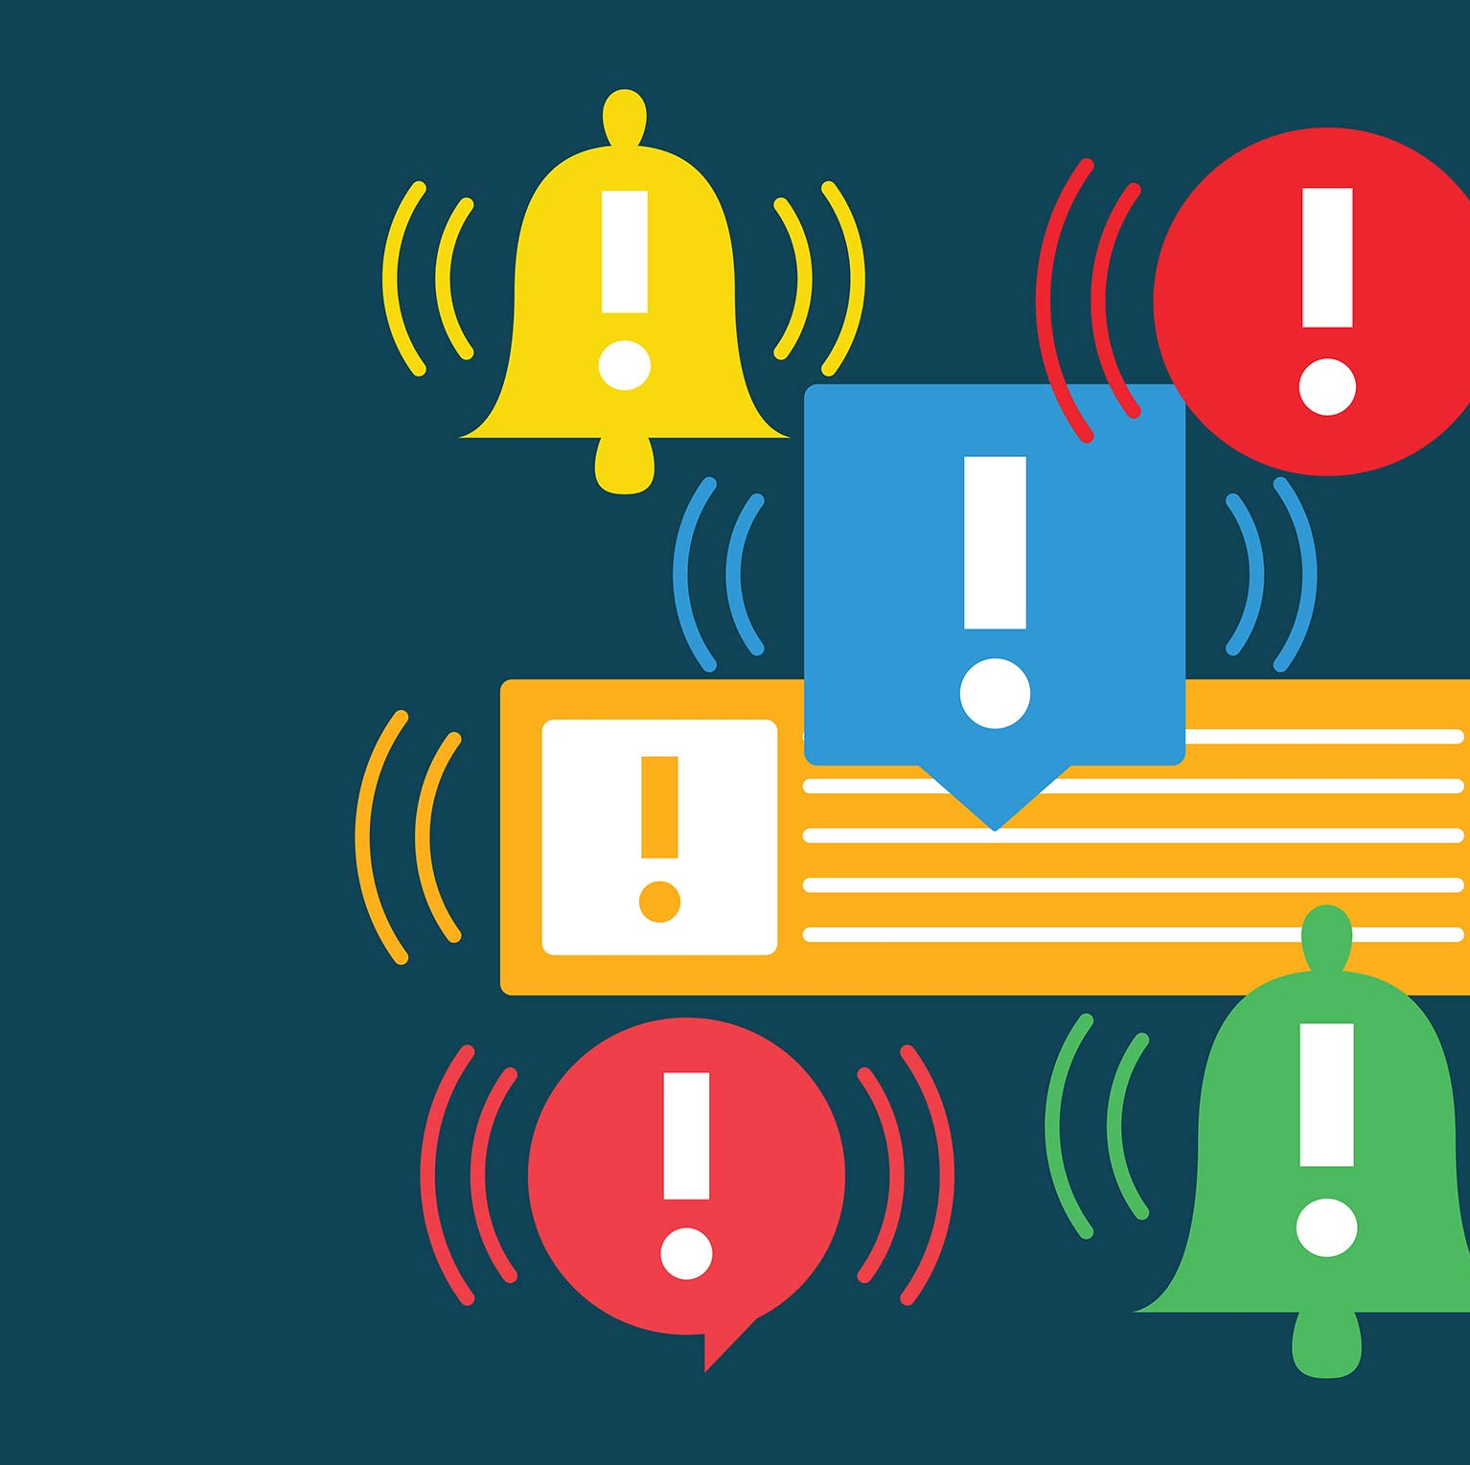
Wyskakujące powiadomienia
Nowy komentarz i polubienie
Rekomendacja wpisu
Niewidoczna wiadomość

Slide 4
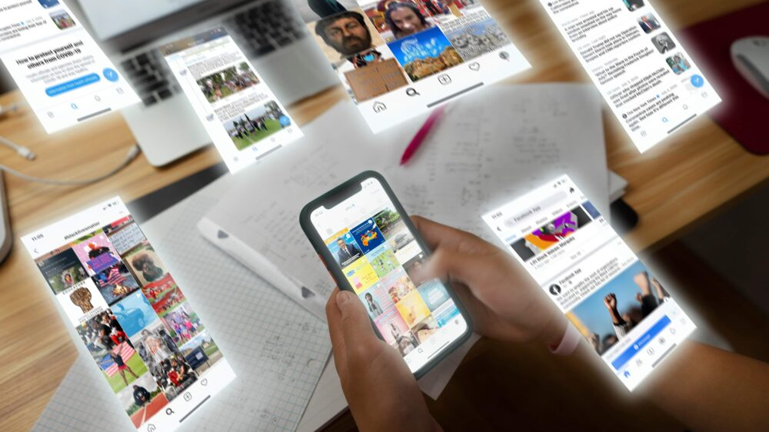
Niekończące się tablice
Bezmyślne przewijanie
Ciągłe odświeżanie
Pamięć mięśniowa

Slide 5

Przemyślane dźwięki
Przyjemne, znajome odgłosy
Wiadomości i połączenia na Facebook'u

Slide 6
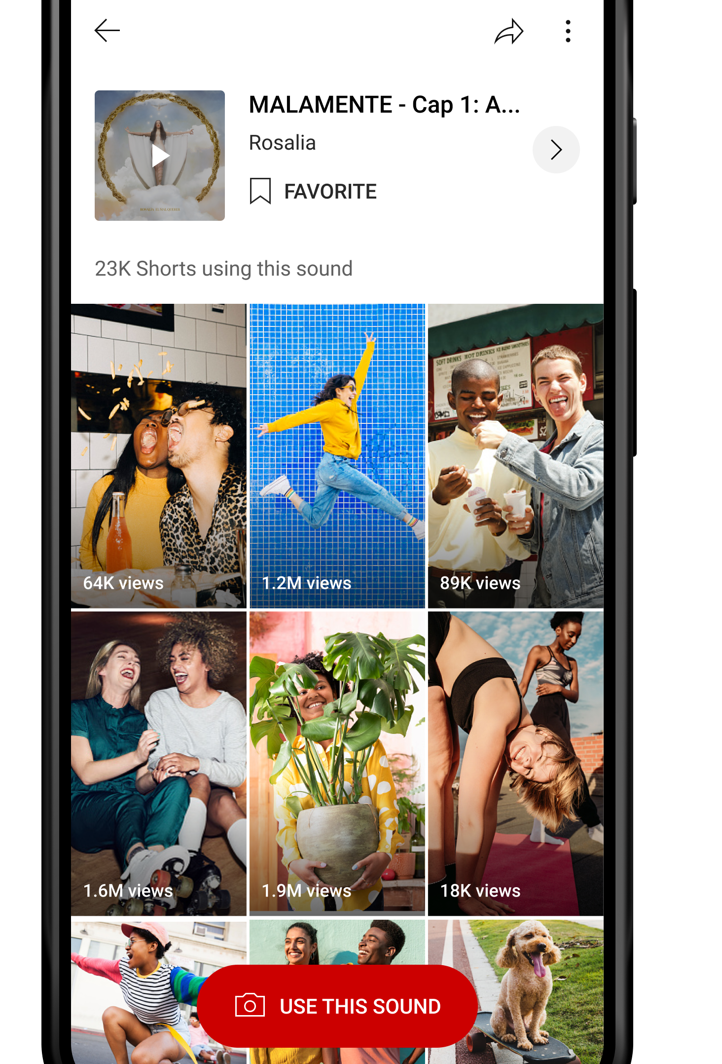
Automatyczne odtwarzanie filmów
Shorts
Facebook
Filmy na głównej stronie Youtube
TikTok
Netflix

Slide 7
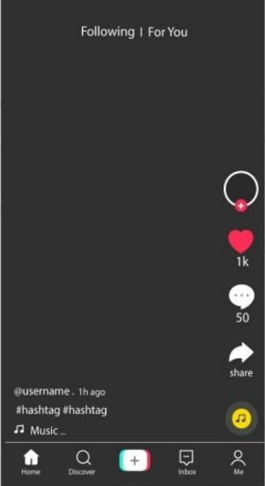
Konstrukcja przycisków
Zagospodarowanie przestrzeni ekranu
Przyciski są położone pod kciukiem
Jednoczesne oglądanie i komentowanie

Slide 8
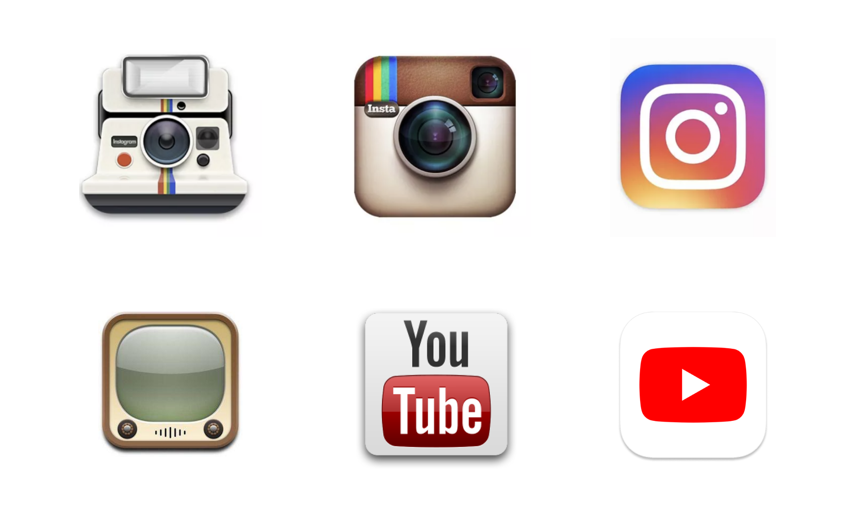
Estetyka
Minimalizm
Prostota
Cukierkowe kolory

Slide 9
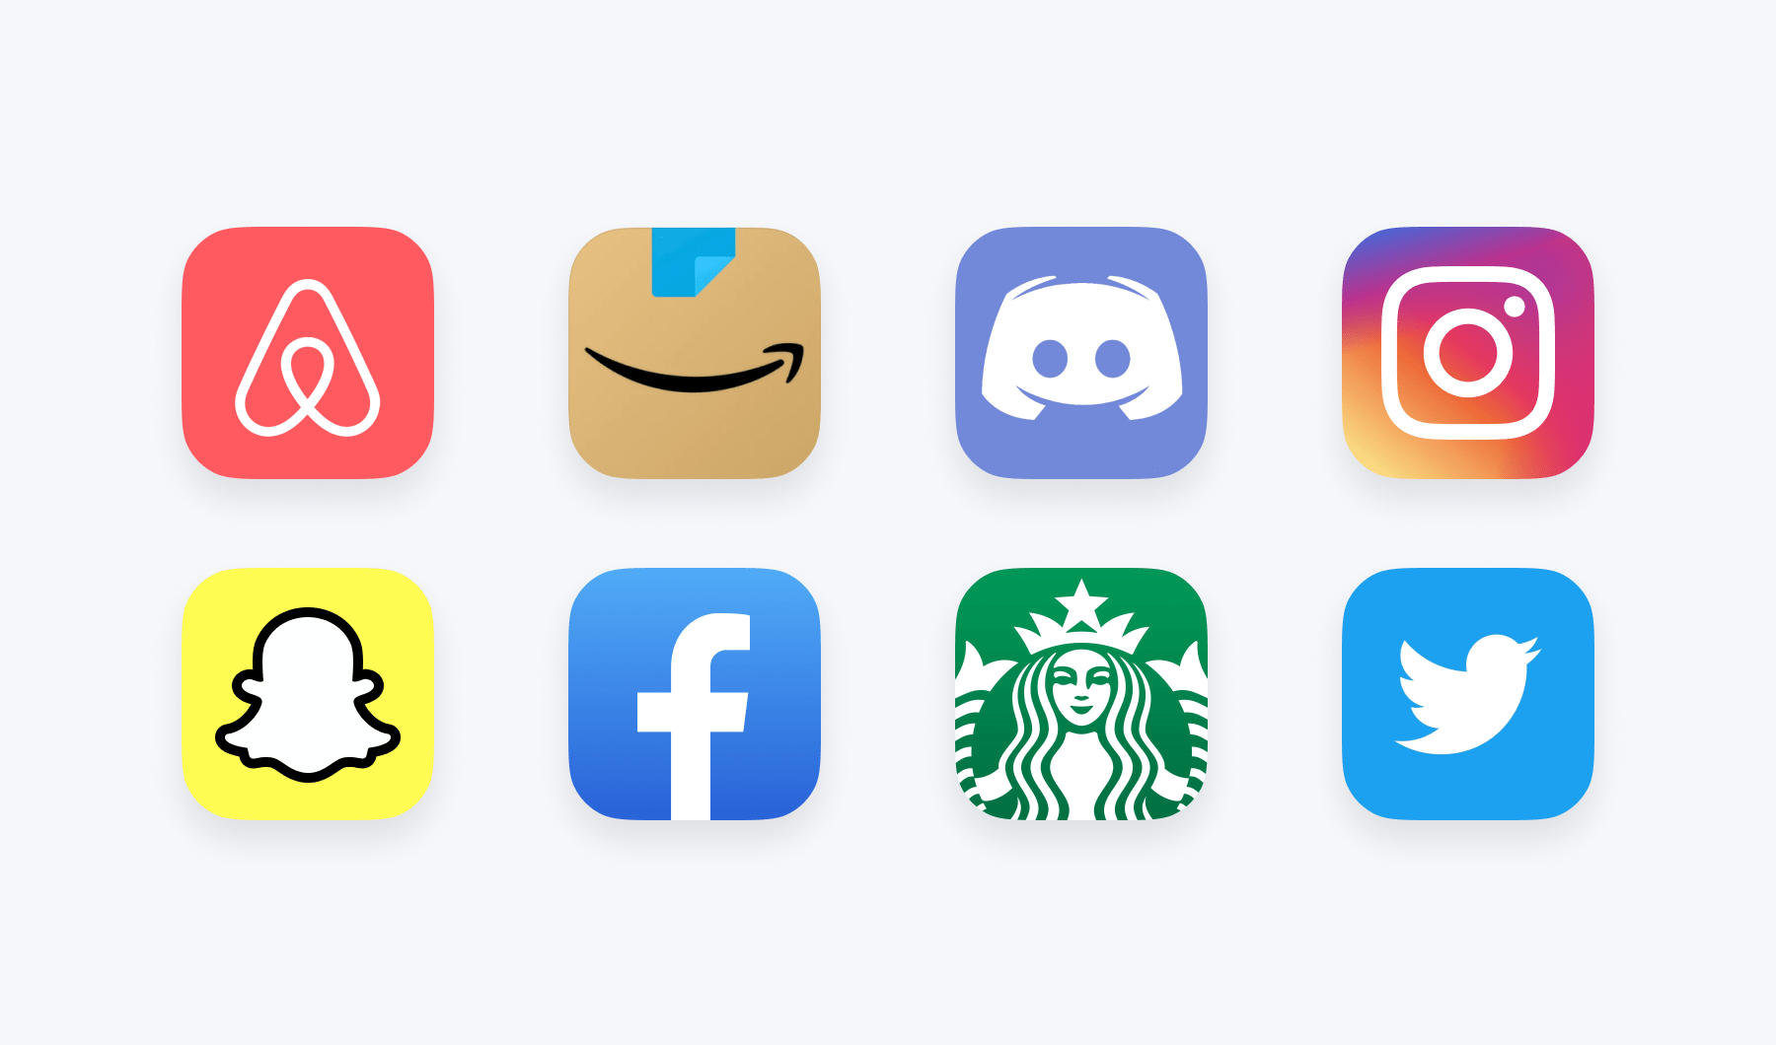

Slide 10
Techniki usprawniania zaangażowania użytkowników
Psychologia
Testy aplikacji

Slide 11

Psychologia
Czekanie na nagrodę
Efekt FOMO
Brak rutyny

Slide 12
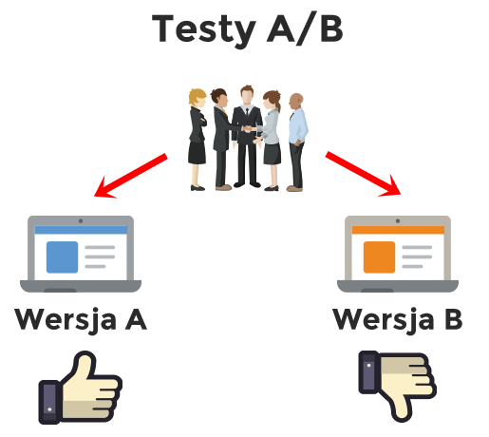

Slide 13

Spersonalizowane rekomendacje
Maksymalizacja szans zainteresowania użytkownika
Czynniki wpływające na rekomendację

Slide 14

Rozprowadzanie produktu wśród wyselekcjonowanej grupy
Lokalizacja
Dane demograficzne
Zainteresowania
Historia użytkownika

Slide 15

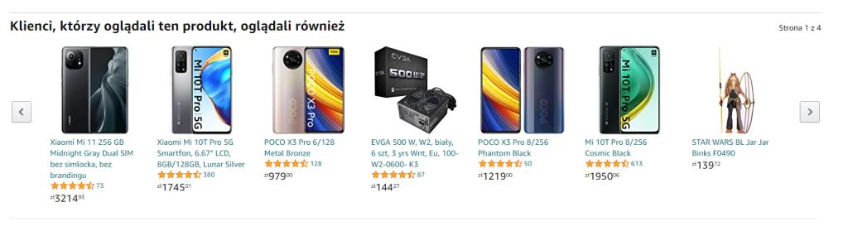
Jak zwiększyć sprzedaż?

Slide 16
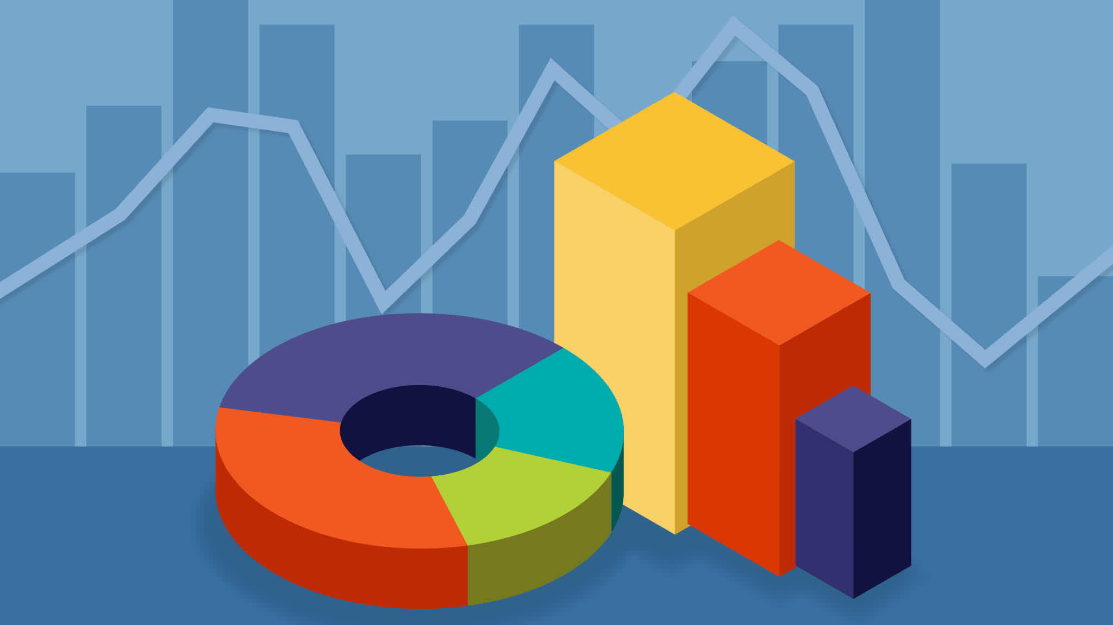
Ciekawa statystyka
Około 66% filmów oglądanych na platformie Netflix
35% sprzedaży na stronie Amazon
38% wyświetleń artykułów na Google News
Co łączy te liczby?

Slide 17




Slide 18

Ułatwiony samorozwój
Rozwijanie hobby
Odkrywanie nowych zainteresowań
Szybkie znajdowanie materiałów

Slide 19

Bańki informacyjne
Wyselekcjonowane informacje
Mniejszy kontakt z konfliktogennym punktem widzenia
Podatność na manipulacje
Dyskusja o wyborach w USA

Slide 20
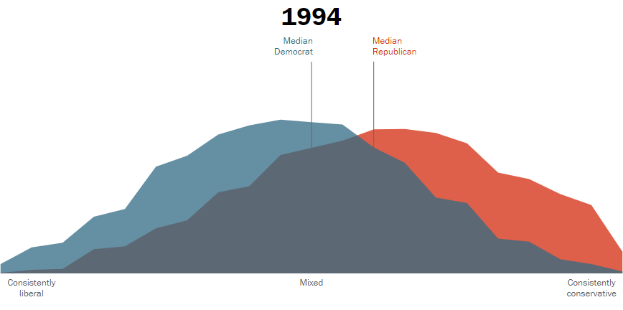
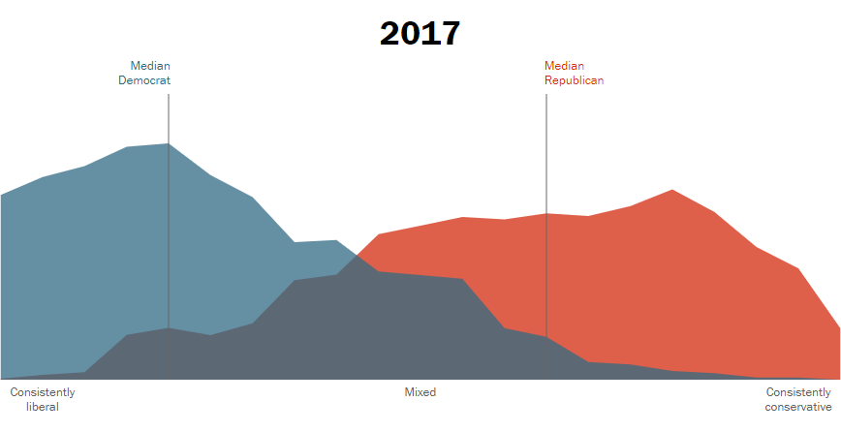
Polaryzacja grup społecznych

Slide 21
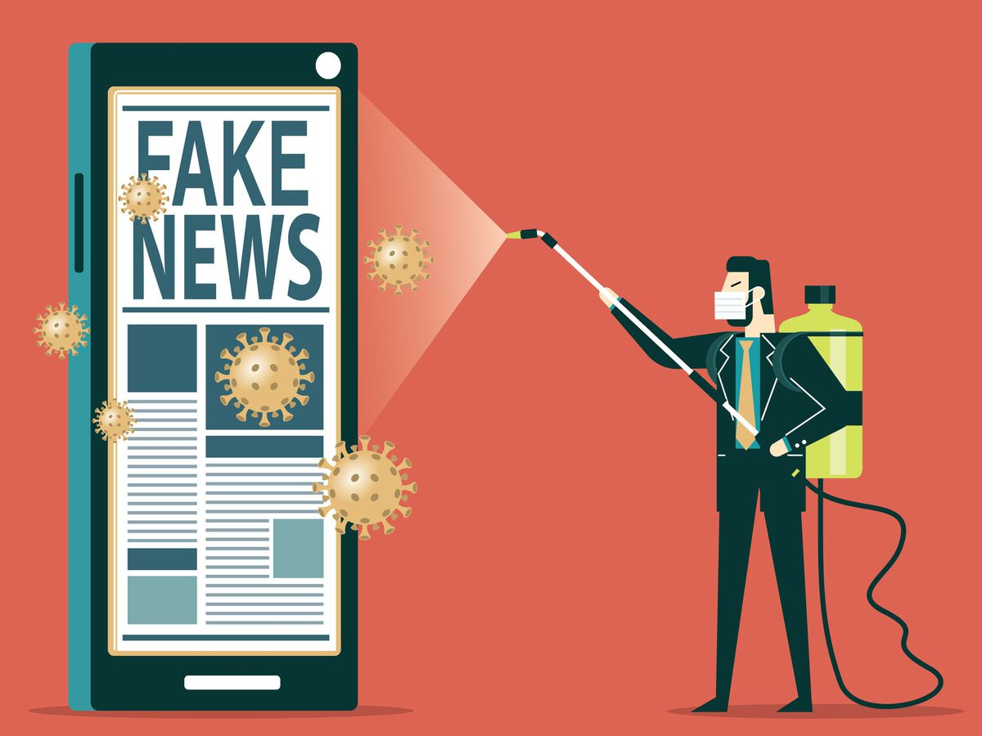



Slide 22
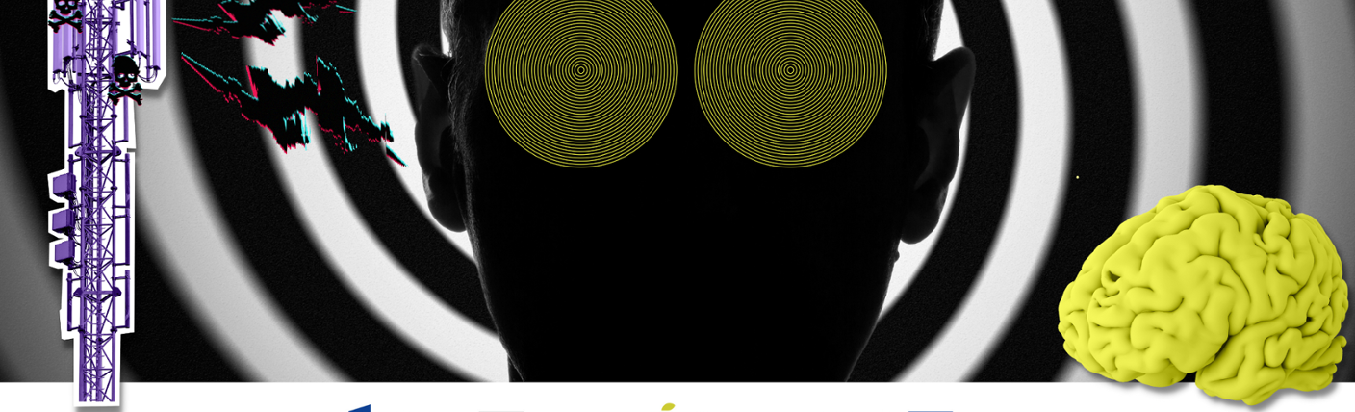
Popularne Fakenewsy
Ziemia jest płaska
Szczepienia to broń biologiczna
Maszty 5G
COVID-19 i Bill Gates

Slide 23
Jak Facebook wpływa na dopaminę?
Czym jest dopamina?
Prawdopodobieństwo otrzymania nagrody
Nagroda na Facebook'u

Slide 24

Problemy z koncentracją
"Atakowanie" bodźcami
Bezkrytyczne przyjmowanie przeczytanych tekstów
Utrata umiejętności długiego skupienia
Wielozadaniowość urządzeń

Slide 25

Dlaczego korzystanie z Facebook'a nic nie kosztuje?

Slide 26

Podsumowanie i dyskusja
Projektowanie aplikacji
Sztuczki psychologiczne
Zalety i wady
Rozsądne korzystanie z mediów społecznościowych

Slide 27
Bibliografia
https://insights.som.yale.edu/insights/social-media-is-addictive-do-regulators-need-to-step-in
Dokument "Dylemat społeczny", reżyseria Jeff Orlowski
https://www.wired.com/2013/06/why-facebook-sounds-like-facebook/
https://otwartezasoby.pl/uzalezniajace-funkcje-aplikacji/
https://blog.rescuetime.com/why-addicted-to-notifications/
https://www.nyucommclub.com/content/2020/12/14/why-tiktok-is-addicting-its-not-the-reason-you-might-think
https://flstrefa.pl/reklama.html
https://www.facebook.com/business/ads/ad-targeting
https://adoric.com/blog/personalized-product-recommendations-what-it-is-benefits-and-best-practices/
https://www.quora.com/Why-are-Netflix-movies-so-addicting
https://swps.pl/sopot/aktualnosci/20671-banki-informacyjne-czym-sa-i-dlaczego-nam-w-nich-tak-komfortowo
https://pl.wikipedia.org/wiki/Ba%C5%84ka_filtruj%C4%85ca

Slide 28
Bibliografia
https://collegeinfogeek.com/stay-focused-internet/
https://krzysztofczubak.pl/dopamina-dlaczego-facebook-uzaleznia-jak-kokaina/
https://www.akademia-umyslu.pl/blog-core/sila-koncentracji/
https://www.dw.com/pl/fake-newsy-i-teorie-spiskowe-i-%C5%9Bwiat-staje-si%C4%99-zrozumia%C5%82y/a-56556280
https://www.bbc.com/news/blogs-trending-38156985
https://pl.wikipedia.org/wiki/Pizzagate
https://medium.com/dataseries/how-tiktok-is-addictive-1e53dec10867
https://medium.com/dataseries/how-youtube-is-addictive-259d5c575883
https://www.dw.com/pl/fake-newsy-i-teorie-spiskowe-i-%C5%9Bwiat-staje-si%C4%99-zrozumia%C5%82y/a-56556280
https://www.gov.pl/web/5g/powiedzsprawdzam-juz-sa-w-polsce-maszty-ktore-przejma-kontrole-nad-naszymi-myslami

